Slide 1
Snowflake Overview
Tomasz Krawczyk

Slide 2
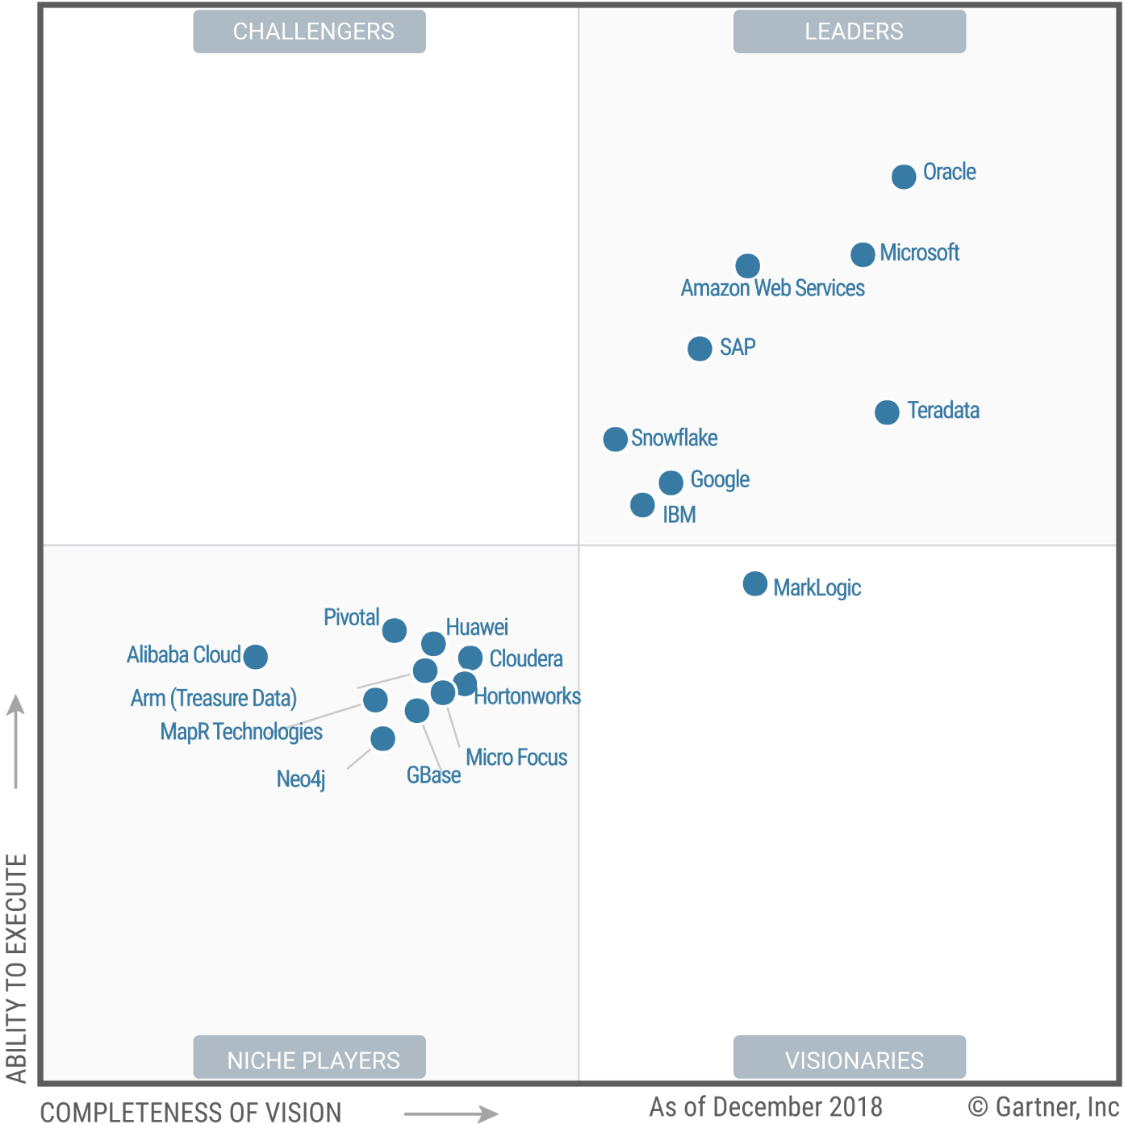
Why this session?
Clients
Gartner Report
Project Challenges
https://www.gartner.com/doc/reprints?id=1-65YF38P&ct=190128&st=sb
Notes:
Jesli chodzi o przetwarzanie duzych zbiorow danych to ostatnio staje sie popularne podejscie przewtarzania oparte o Data Lake.
Koncepcja ta bardzo mocno wpisuje się w architektura Lambda w process przetwarzania COLD Data
Czym jest Data Lake ? CTO Pentaho James Dixon zdefiniowal data lake w nastepujacy sposob : jesli DW to magazyn z woda to DL do woda w naturalnej postaci
Jest jeszcze jedna definicja DL – to ISASA –czyli skrot od Ingest Store Analyse Surface Act
Z binesowego punktu widzenia najwazniejszy jest ACT –czy Make Me More Money
Najogolniej mowiac DL to konetener na roznego rodzaju dane – wrzucamy tam dowolne dane I przetwarzamy jest w zaleznosci od potrzeb

Slide 3
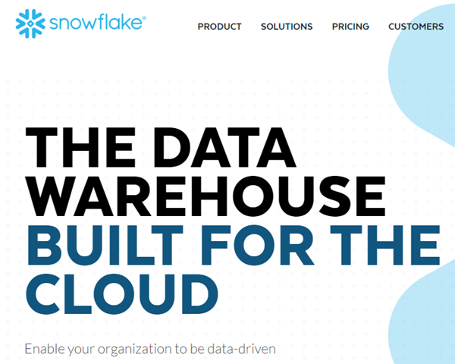
Why Snowflake ?
Many data sources/stores
Semi-structured data
Cannot easily share
Cannot scale up/out easily
Slow queries & ingest
Lots of maintenance/ tuning
Limited queries & users
Costly software & hardware
Notes:
Jesli chodzi o przetwarzanie duzych zbiorow danych to ostatnio staje sie popularne podejscie przewtarzania oparte o Data Lake.
Koncepcja ta bardzo mocno wpisuje się w architektura Lambda w process przetwarzania COLD Data
Czym jest Data Lake ? CTO Pentaho James Dixon zdefiniowal data lake w nastepujacy sposob : jesli DW to magazyn z woda to DL do woda w naturalnej postaci
Jest jeszcze jedna definicja DL – to ISASA –czyli skrot od Ingest Store Analyse Surface Act
Z binesowego punktu widzenia najwazniejszy jest ACT –czy Make Me More Money
Najogolniej mowiac DL to konetener na roznego rodzaju dane – wrzucamy tam dowolne dane I przetwarzamy jest w zaleznosci od potrzeb

Slide 4
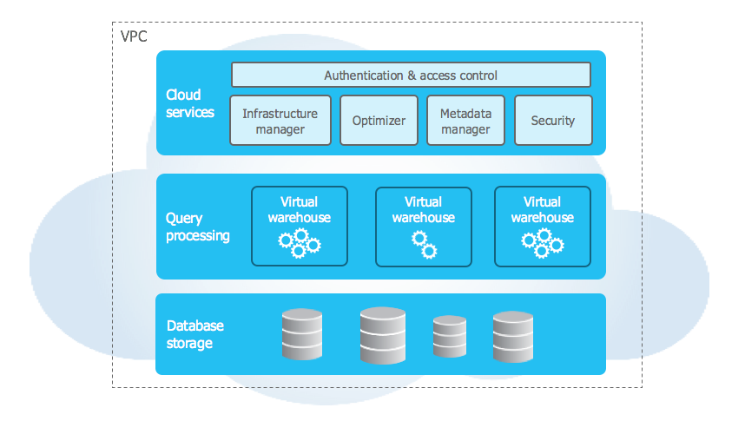
Snowflake Architecture
https://docs.snowflake.net/manuals/user-guide/intro-key-concepts.html

Slide 5
Scale up and scale out
Scale up
T-Shirt Sizing
Size | Description | Number of Server per Cluster
XS | Extra small | 1
S | Small | 2
M | Medium | 4
L | Large | 8
XL | Extra large | 16
2XL | Extra extra large | 32
3XL | Tree times extra large | 64
4XL | Four time extra large | 128
Scale out (x10)
Autoscaling

Slide 6

Snowflake - Features
Pay as you use
Azure/AWS (hosting environment)
Azure/AWS integration (stage, snowpipe, ..)
ODBC/JDBC support
Scale up/out (online)
Zero Cloning Copy
Time Travel
Result Caching
Data sharing
Security (RBAC, Data encryption)
Semi-structured data support
SQL (Merge, Copy Into, Materialized view, SP)
External Tables

Slide 7
DEMO

Slide 8
Q & A

